Slide 1
NAISSANCE ET DEVELOPPEMENT DE L’ANALYSE MICROECONOMIQUE : JEVONS, EDGEWORTH, MARSHALL
2026-2027

Slide 2
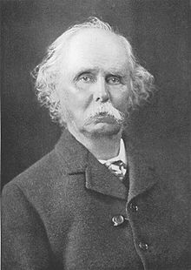
Alfred Marshall (1842-1924)
Schumpeter, « L’âge de Marshall » (1954, p. 113, vol. 3 ed. fr.) :
« Cette période, en Angleterre, est, sans contexte possible, l’âge de Marshall. Son succès ne paraît pas avoir été inférieur à celui d’Adam Smith, si l’on tient compte du fait qu’une science devient nécessairement moins accessible au grand public au fur et à mesure que ses techniques se perfectionnent. […] Le personnage de Marshall éclipse non seulement les économistes anglais qui en étaient restés à un niveau d’analyse post-millien, comme Sidgwick et Nicholson […], mais aussi Edgeworth et Wicksteed »

Slide 3
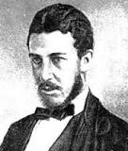
William Stanley Jevons (1835-1882)
Titulaire d’une chaire de logique, de psychologie et de morale à Manchester, puis à partir de 1872, d’une chaire d'économie à University College de Londres.

Slide 4
Alfred Marshall (1842-1924)
Professeur à Cambridge entre 1885 et 1908.
Ecole de Cambridge.
Marshall / Pigou / Dennis Robertson (1890-1963) / Keynes

Slide 5
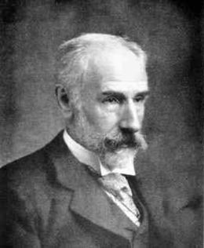
Francis Ysidro Edgeworth (1845-1926)
Professeur d’économie politique en 1888 à King’s college (Cambridge) ; puis titulaire de la chaire d'Economie à Oxford (1891-1922).
Vice-présidence de la Royal Economic Society ;
Editeur de l’Economic Journal de 1890 à 1911 (successeur : Keynes, 1912 à 1944).

Slide 6
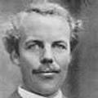
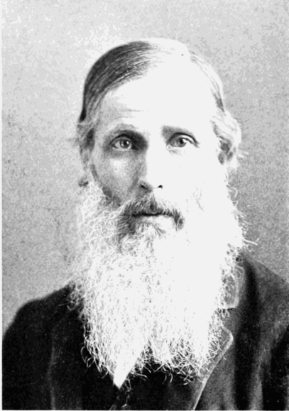
Alfred Marshall (1842-1924)
A. C. Pigou (1877-1959),
The Economics of Welfare
H. Sidgwick (1838-1900),
Marshall = Sidgwick était « mon père
et ma mère spirituels » (cité par
Keynes, 1924, p. 7).
Voir par ex., R. Backhouse (2006), “Sidgwick, Marshall, and the Cambridge School of Economics”, History of Political Economy, 38:1, pp. 15-44.

Slide 7
Contexte 1
Point commun :
  Intérêt pour la question sociale
  référence à l’utilitarisme

Slide 8
Contexte
Intérêt pour la question sociale :
« L’esprit du temps nous incite à examiner avec plus d’attention la question de savoir si notre richesse croissante ne pourrait pas servir, plus qu’elle ne le fait, à développer le bien-être général » (Principles of Economics, Londres, Macmillan, 8ème édition, p. 71).
Le But de l’économie politique est d’« indiquer les conséquences probables des tendances actuelles et indiquer ainsi, tacitement, sinon expressément, telles modifications de ces tendances susceptibles d’améliorer le bien-être de l’humanité » (Marshall, L’industrie et le commerce, Paris, Marcel Giard, 1934, vol. 1, p. 10).

Slide 9
Contexte
Utilitarisme : Individuel/collectif
Niveau individuel : comportement hédoniste
  Jevons : une « véritable théorie de l'économie ne peut voir le jour qu'en remontant aux (...) sources de l'action humaine » (1862, Allocation devant la British Association for the Advancement of Science)
=> sensations

Slide 10
Contexte
Comportement individuel :
  Économie : l’utilité marginale ;
  Philosophie : hédonisme ;
  Psychologie => branche particulière : psychophysique.

Slide 11
Contexte
Comportement individuel :
Les choix économiques dépendent de la psychologie humaine (théorie subjective de la valeur), et non pas seulement de la valeur des choses (théorie objective de la valeur).
Psychologie (lois de l’esprit humain)
Psychologie abstraite
(modélisation théorique)
Psychophysique (mesure empirique)
Calcul individuel hédoniste
Lois : Décroissance de l’Utilité marginale

Slide 12
Contexte
Explication du comportement individuel :
Lois =>
« La psychologie a pour objet les uniformités de succession ; les lois [...] d’après lesquelles un état mental succède à un autre, est la cause d’un autre ou, du moins, la cause de l’arrivée de l’autre.» (Mill, 1843).

Slide 13
Contexte
Carte générale :
Psychologie abstraite = lois générales gouvernant les relations entre les différents états mentaux.
  Dérivent du caractère (dispositions intellectuelles, affectives et sensitives des individus)
Différents types d’individualité => Ethologie ou « science des lois de la formation du caractère » (Système de logique, Mill, 1843) :
« Science sociale » = traite des phénomènes collectifs résultant des interactions entre individus.

Slide 14
Contexte
Psychophysique :
“a branch of psychology that studies the relationship between the objective physical characteristics of a stimulus (e.g., its measured intensity) and the subjective perception of that stimulus (e.g., its apparent brightness).”
(Dictionary of Psychology, 2009)

Slide 15
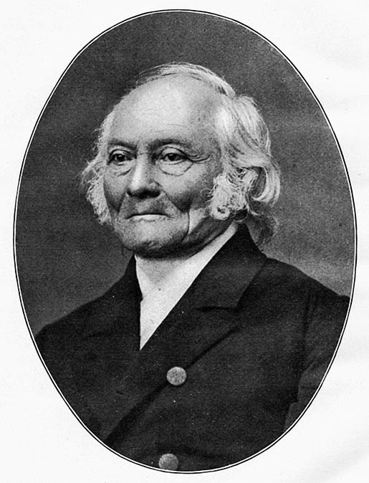
Contexte
Psychophysique :
Ernst Heinrich Weber
(1795-1878)

Slide 16
Contexte
Psychophysique :
- Ernst Heinrich Weber (1795-1878)
- « Théorie exacte des rapports entre l’âme et le corps et, d’une manière générale, entre le monde physique et le monde psychique »

Slide 17

Contexte
Psychophysique :
30,5 onces (865 gr.)
32 onces (901 gr,)
Just perceptible difference = 42,5 gr.
=> Relation proportionnelle au poids

Slide 18
Contexte
Loi de Weber [1834] :
« Une différence de poids n’est pas perçue plus facilement pour des poids plus lourds que pour des poids plus légers. Si l’on place deux poids dans les mains, l’un de 32 onces [≈ 0,9 kg] alors que le poids de l’autre est graduellement réduit jusqu’à ce que l’on sente la différence des poids par le sens du toucher, nous en arrivons à calculer le rapport minimum entre les poids qui peuvent être reconnus par le sens du toucher. Maintenant si on répète la même expérience en utilisant des poids de 32 drachmes [≈ 0,12 kg] au lieu des poids précédents, c’est-à-dire 8 fois plus légers, nous observons que la proportion minimum encore reconnaissable par le sens du toucher est presque la même que dans l’expérience précédente : par exemple, si des poids de 32 et 26 onces [≈ 0,74 kg] peuvent être discriminés, ceux de 32 et 26 drachmes seront maintenant généralement discriminables. »
Weber (1834), A propos des différences de sensibilité tactile dans différentes zones corporelles.

Slide 19
Contexte
Loi de Weber :
Expression mathématique (Fechner) :
Δx_{i} / x_{i} = k
où Δx_{i} est la plus petite augmentation du stimulus x_{i} qui permet de juste distinguer une différence entre xi et (x_{i} + Δx_{i}).
=> Un sujet distinguera avec une même probabilité (par exemple dans 75% des cas) d’une part un poids de 515 grammes d’un poids de 500 grammes et d’autre part un poids de 1030 grammes d’un poids de 1000 grammes si k=0,03.

Slide 20
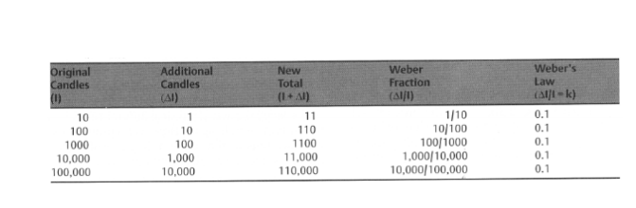
Contexte
Loi de Weber :
Application à la lumière:
= Rapport de Bouguer-Weber

Slide 21
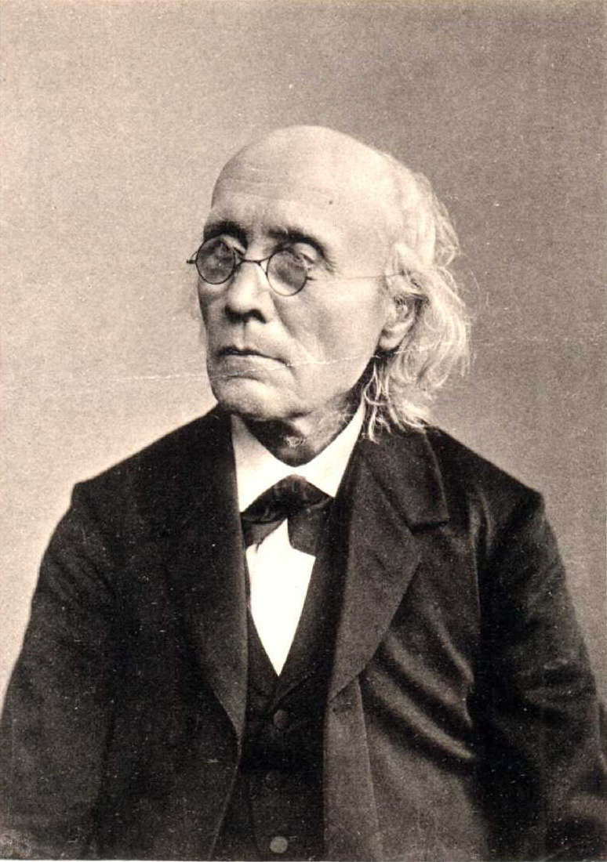
Contexte
Psychophysique :
Gustav Theodor Fechner
(1801-1887)

Slide 22
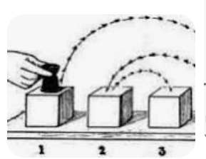
Contexte
Psychophysique :
Prédire et contrôler le comportement humain (behaviorisme) :
  réflexe conditionné : stimuli => réactions automatique)
Tester le comportement humain:
  Tests QI ; Cube de Knox (Knox Cube)
  à Ellis Island (barrière de la langue)
  => Eugénisme

Slide 23
Contexte
Psychophysique :
« science exacte des rapports de l’âme et du corps » (Elemente der Psychophysik, 1860).
  Relation mathématique entre les phénomènes mentaux et les phénomènes corporels
  Nécessité d’une mesure des sensations.

Slide 24
Contexte
Psychophysique :
Loi de Fechner
« la grandeur d’une sensation [S] n’est pas proportionnelle à la valeur absolue du stimulus [I] mais plutôt au logarithme de cette grandeur».

Slide 25
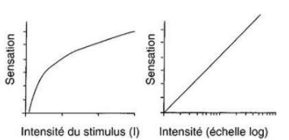
Contexte
Psychophysique :
Loi de Fechner:
S = k log I

Slide 26
Contexte
Application à l’économie ?
Fechner (1860) :
« Un dollar a […] beaucoup moins de valeur pour un homme riche que pour un homme pauvre. Il peut rendre heureux un clochard un jour entier, alors qu’il ne produira aucun effet s’il est ajouté à la fortune d’un millionnaire ».

Slide 27
Contexte
Application à l’économie ?
=> Max Weber (1908), « Marginal Utility and the fundamental Law of Psychophysics » (en allemand, tr. fr. in Revue française de sociologie, vol. 46 – numéro spécial sur Weber).
- Tester les réactions d’un individu à des circonstances extérieures - Identifier des différences par rapport à un total - Utiliser des lois mathématiques | - Sensations vs satisfaction (anticipée de consommation) - Expériences en laboratoire vs expérience commune - Expliquer le comportement humain vs représenter le comportement rationnel - Possibilité de conclusion sur le système entier (pas seulement l’individu) -Partir de la mesure physique pour remonter vers les sensations vs partir des « sensations » pour aller vers l’action (la demande)

Slide 28
Contexte
Application à l’économie ?
=> Max Weber (1908), « Marginal Utility and the fundamental Law of Psychophysics » (en allemand, tr. fr. in Revue française de sociologie, vol. 46 – numéro spécial sur Weber).
- Tester les réactions d’un individu à des circonstances extérieures - Identifier des différences par rapport à un total - Utiliser des lois mathématiques | - Sensations vs satisfaction (anticipée de consommation) - Expériences en laboratoire vs expérience commune - Expliquer le comportement humain vs représenter le comportement rationnel - Possibilité de conclusion sur le système entier (pas seulement l’individu) -Partir de la mesure physique pour remonter vers les sensations vs partir des « sensations » pour aller vers l’action (la demande)

Slide 29
Contexte
Exemple :
Chez Edgeworth et sa « the quasi Fechnerian law » :
« le taux d'augmentation du plaisir diminue à mesure que les moyens d'obtention du plaisir augmentent ».
« le taux auquel augmente la fatigue est de plus en plus grand à mesure que le travail effectué augmente »

Slide 30
Contexte
Introduction dans l’économie (Jevons, 1871)
Rôle de Jennings (1814-1891)
Natural Elements of Political Economy :
=> volonté de « mettre l'économie politique en relation avec l'étude de la psychologie et de la physiologie ».

Slide 31
Contexte
2 lois chez Jennings :
«les sensations résultant de la consommation varient (...) avec les quantités de marchandise consommées»:
  « pour toutes les marchandises, nos sensations montrent que les degrés de satisfaction ne progressent pas pari passu avec les quantités consommées – ils n'augmentent pas de la même manière que celle avec laquelle progresse la quantité de marchandise offerte aux sens (...) – mais diminuent graduellement jusqu'à ce qu'ils disparaissent finalement et que des quantités additionnelles de marchandise ne puissent plus procurer de satisfaction supplémentaire »

Slide 32
Contexte
2 lois chez Jennings:
« il est tout à fait évident que le degré de pénibilité des sensations endurées ne varie pas directement avec la quantité de travail effectuée mais augmente bien plus rapidement, de la même façon qu'augmente la résistance qu'un milieu oppose à un corps en mouvement ».
  => «loi de variation du travail» (Jevons), selon laquelle à « mesure que le travail se prolonge, l'effort devient en règle générale de plus en plus pénible ».

Slide 33
Contexte
Jevons : article dans Nature (1870)
« préciser les relations mathématiques sur lesquelles la science de l’économie est fondée »
Problème de l’économie : les individus cherchent à « satisfaire au mieux leurs besoins avec le minimum d’efforts »

Slide 34
Contexte
Critiques :
« l'approche de l'économie développée par Jevons dans sa Theory of Political Economy semble donner à cette science [l’éco po] un contenu psychologique bien trop important et un aspect social bien trop réduit »
John Neville Keynes, The Scope and Method of Political Economy (1890)

Slide 35
Contexte
Critiques :
I. Fisher, 1892 :
« Personne n’a jamais nié que les actions économiques ont un antécédent invariable, le désir. Que ce nécessaire antécédent de désir soit ‘le plaisir’ ou [...] ‘le devoir’ ou la ‘peur’ concerne un phénomène [...] qui relève entièrement du domaine de la psychologie. Nous nous contentons donc du postulat psycho-économique de base suivant : Chaque individu agit comme il le désire.» (1892 : 11).
Edgeworth « s’est égaré » car il a franchi « la ligne de démarcation entre la psychologie et l’économie »

Slide 36
Contexte
Critiques :
V. Pareto, 1896 :
Cours d’économie politique : « Pourquoi les hommes aiment-ils les boissons fermentées ? Pourquoi beaucoup d’entre eux préfèrent-ils les grands crus de Bordeaux à la piquette ? Ce sont des problèmes que le physiologiste et le chimiste, ou d’autres savants, résoudront. La science de l’ophélimité prend son point de départ dans ces faits mêmes » (1896, I : 4).
[Mais : cf. Bruni and Guala (2001), « Vilfredo Pareto and the
Epistemological Foundations of Choice Theory »,
History of Political Economy, 33(1), pp. 21-49]

Slide 37
Contexte
Critiques :
V. Pareto, 1897 :
Lettre à A. Naville : « Je ne dis pas que l’Economie peut se passer entièrement de la psychologie. Je dis qu’elle doit tâcher de se tenir aussi étrangère que possible à des discussions qui sont loin d’être terminées. Pour cela il faut remonter le moins haut possible dans la matière qui appartient à la psychologie. Ainsi, par exemple, nous sommes d’accord pour considérer l’acte humain comme la résultante d’un grand nombre de causes (besoins, désirs, morale, justice etc.). Nous pouvons donc prendre cette base pour continuer l’accord dans les déductions de l’Economie politique. Mais si nous remontons plus haut que cette base, je crains fort que l’accord ne cesse » (1897, in Pareto, 1890-1923, I : 327).

Slide 38
Contexte
Utilitarisme : deuxième dimension => collective/Bien-être.
  Première économie du bien-être (Samuelson, 1947).

Slide 39
Contexte
Comparaisons interpersonnelles d’utilité
  « Chez les économistes modernes, il est à la mode d’insister sur le fait que les jugements de valeur morale n’ont aucune place dans l’analyse scientifique. Le professeur Robbins, ne particulier, a insisté sur ce point, et de nos jours on a l’habitude d’établir une distinction entre l’analyse pure de Robbins en tant qu’économiste et sa propagande, les interdits qu’il a jetés et les conseils de politique économique qu’il a donnés en tant que citoyen. En pratique, cette règle quelque peu schizoïde, si on la pousse à l’extrême, devient difficile à admettre et mène à des périphrases passablement fastidieuses. Fondamentalement, Robbins a sans doute raison. Prendre ses désirs pour des réalités est un obstacle sérieux à une analyse et à une description correctes, et il est impossible d’aboutir à des conclusions morales de la même façon que l’on déduit ou que l’on vérifie des hypothèses scientifiques. (Samuelson, 1947 ; Foundations, pp. 283-4).

Slide 40
Contexte
1870s : « révolution marginaliste »
1930s : « révolution ordinaliste » (Hicks)
Science => ce qui est observable.

Slide 41
Contexte
Evolutionnisme
Evolutionnisme biologique : Charles Darwin (1809-1882), L’origine des espèces (1859)
Evolutionnisme social : Henri Spencer (1820-1903)

Slide 42
Contexte
Evolutionnisme
Evolutionnisme | Economie marginaliste
- Sélection naturelle | - Sélection par le marché
- Mécanisme graduel | - Raisonnement à la marge
- Aboutit au progrès (« les plus aptes ») | - Evolution de la civilisation (besoins hiérarchisés)

Slide 43
Contexte
Evolutionnisme
Evolutionnisme biologique : Charles Darwin (1809-1882), L’origine des espèces (1859)
Evolutionnisme social : Henri Spencer (1820-1903)
(par ex. : Principles of Biology, 1864)
    => Nécessité de « rapporter l’esprit aux conditions matérielle dont il [est] issu »

Slide 44
William Stanley Jevons
Question sociale
Methods of Social Reform (1883) :
  Réformes dans le domaine des concerts de musique : « Amusements of People » [1878 – paru dans le Contemporary Review]
  réformes dans le domaine des musées : « The Use and Abuse of Museums » [écrit en 1881-1882 pour le Contemporary Review mais jamais publié par manque de temps]
  réformes dans le domaine des bibliothèques publiques : « The Rationale of Free Public Libraries » [1881 : paru dans le Contemporary Review]
  réformes dans le domaine du travail en usine dans « Married Woman in Factories » [1882], qui porte sur le rôle de l'État dans la régulation du travail des femmes enceintes ou ayant des jeunes enfants.
  « On the Analogy Between the Post Office, Telegraphs, and Other Systems of Conveyance of the United Kingdom, As Regards Government Control » [1867]
  « The Railways and The State » [1874]
  « The Post Office Telegraphs and their Financial Results » [1875]

Slide 45
William Stanley Jevons
Services publics
  « The Post Office Telegraphs and their Financial Results » [1875]
  « Je regrette d’observer une forte tendance dans le public et dans la presse à traiter la question de manière légère, sous prétexte qu’un quart de millions n’est rien pour le gouvernement anglais, et que nous obtiendrons la valeur en retour quand nous le voudrons. En supposant que la perte est seulement d’un quart de millions aujourd’hui – ce dont je doute beaucoup – je peux observer que cet argent pourrait être mieux dépensé qu’en payant pour des télégraphes sans utilité. Par exemple, dépensé en études scientifiques, et en éducation plus poussée pour les gens, il en résulterait sans comparaison possible, des avantages plus importants et cela permettrait de placer ce pays dans les pays en tête pour ce qui est de la civilisation et de l’intelligence. Mais indépendamment de la possibilité que cet argent puisse être utilité d’une autre manière, je pense que subir une perte pour un service qui peut être si facilement autofinancé constitue un mauvais principe » (p. 300).

Slide 46
William Stanley Jevons
Services publics
« On the Analogy Between the Post Office, Telegraphs, and Other Systems of Conveyance of the United Kingdom, As Regards Government Control » [1867]
  Nationalisation justifiée car :
  Couverture des dépenses possible (résultat alors obtenu) ;
  Nécessité d’une coordination à l'échelle nationale
  Travail de routine
  Détection facile des déficiences dans le système de fonctionnement par les utilisateurs

Slide 47
William Stanley Jevons
Services publics
  « The Railways and The State » [1874]
  Nationalisation non souhaitable car :
  Impossible de couvrir les coûts par les recettes ;
  Gestion du système ferroviaire qui n'est pas un travail de routine : incertitude liée aux saisons, aux accidents, etc.

Slide 48
William Stanley Jevons
Question sociale
The State in Relation to Labour [1882]
  Réformes dans le domaine des concerts de musique : « Amusements of People » [1878 – paru dans le Contemporary Review]
  réformes dans le domaine des musées : « The Use and Abuse of Museums » [écrit en 1881-1882 pour le Contemporary Review mais jamais publié par manque de temps]
  réformes dans le domaine des bibliothèques publiques : « The Rationale of Free Public Libraries » [1881 : paru dans le Contemporary Review]
  réformes dans le domaine du travail en usine dans « Married Woman in Factories » [1882], qui porte sur le rôle de l'État dans la régulation du travail des femmes enceintes ou ayant des jeunes enfants.
  « On the Analogy Between the Post Office, Telegraphs, and Other Systems of Conveyance of the United Kingdom, As Regards Government Control » [1867]
  « The Railways and The State » [1874]
  « The Post Office Telegraphs and their Financial Results » [1875]

Slide 49
William Stanley Jevons
Objectif des réformes sociales :
  « plus grand bonheur de la communauté » (The State in Relation to Labour).
  => l’utilitarisme constitue « le fondement […] du progrès législatif ».

